Slide 1
ELVEDA YA ŞEHRİ RAMAZAN
Ramazan
Bayramı
İdris YAVUZYİĞİT
Çınarcık Müftüsü
idrisyavuzyigit.com.tr
/idrisyavuzyigit

Slide 2
ELVEDA YA ŞEHRİ RAMAZAN
شَهْرُ رَمَضَانَ الَّذٖى اُنْزِلَ فٖيهِ الْقُرْاٰنُ هُدًى لِلنَّاسِ وَبَيِّنَاتٍ مِنَ الْهُدٰى وَالْفُرْقَانِ فَمَنْ شَهِدَ مِنْكُمُ الشَّهْرَ فَلْيَصُمْهُ وَمَنْ كَانَ مَرٖيضًا اَوْ عَلٰى سَفَرٍ فَعِدَّةٌ مِنْ اَيَّامٍ اُخَرَ يُرٖيدُ اللّٰهُ بِكُمُ الْيُسْرَ وَلَا يُرٖيدُ بِكُمُ الْعُسْرَ وَلِتُكْمِلُوا الْعِدَّةَ وَلِتُكَبِّرُوا اللّٰهَ عَلٰى مَا هَدٰيكُمْ وَلَعَلَّكُمْ تَشْكُرُونَ
“Ramazan ayı, insanlara yol gösterici, doğrunun ve
doğruyu eğriden ayırmanın açık delilleri olarak Kur'an'ın indirildiği aydır.
Öyle ise sizden ramazan ayını idrak edenler onda oruç tutsun.
Kim o anda hasta veya yolcu olursa (tutamadığı günler sayısınca) başka günlerde kaza etsin.
Allah sizin için kolaylık ister, zorluk istemez.
Bütün bunlar, sayıyı tamamlamanız ve size doğru yolu göstermesine karşılık, Allah'ı tazim etmeniz, şükretmeniz içindir.” (Bakara, 2/185).

Slide 3
ELVEDA YA ŞEHRİ RAMAZAN

Slide 4
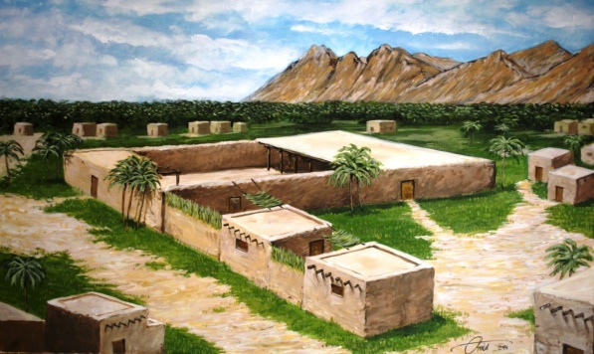
11 AYIN SULTANI RAMAZAN
EFENDİMİZİN HAYATINDA 266 GÜN VE BİRÇOĞU CİHAD MEYDANLARINDA GEÇEN 9 RAMAZAN

Slide 5
RAMAZAN AYI KUR'AN-I KERİM AYIDIR
KURANIN İNMEYE BAŞLADIĞI
MUKABELELERİN OKUNDUĞU
KURANA İLGİNİN ARTTIĞI
RAMAZAN AYI ORUÇ AYIDIR
ALLAH İÇİN ORUÇ
ORUÇLUNUN DUASI
ORUÇLUNUN KENDİSİNİ TURMASI
ORUCUN İNSAN AZALARIYLA TUTULMASININ ETKİSİ
RAMAZAN AYI YARDIMLAŞMA AYIDIR
FİTRE
ZEKAT
SADAKA
YETİM, FAKİR, KİMSESİZLER
MİSAFİRLER, AKRABALAR, EŞ-DOST ARASI BİRLİKTELİK
BEREKETİN SOFRALARIMIZA TAŞINDIĞI AYDIR
RAMAZAN AYI UNUTTUKLARIMIZI YENİDEN HATIRLADIĞIMIZ AYDIR
RAMAZAN AYI VERİLEN NİMETLERE ŞÜKRETME AYIDIR
RAMAZAN AYI GECESİYLE GÜNDÜZÜYLE İBADET AYIDIR
KURAN, ORUÇ, İNFAK, TERAVİH, İKRAM, SAHUR, İFTAR
RAMAZAN AYI KARDEŞLİĞİMİZ PEKİŞTİĞİ BİR AYDIR
RAMAZAN AYI RABBİMİZE YAKINLAŞMA AYIDIR
RAMAZAN ÖLÜ RUHLARIN YENİDEN DİRİLMEYE BAŞLADIĞI AYDIR
RAMAZAN CENNETİN KAPILARININ AÇILDIĞI ŞEYTANLARIN BAĞLANDIĞI BİR AYDIR.
11 AYIN SULTANI RAMAZAN

Slide 6
ELVEDA YA ŞEHRİ RAMAZAN
أَوَّلُ رَمَضَانَ رَحْمَةٌ “Ramazan’ın Evveli rahmet,
وَأَوْسَطُهُ مَغْفِرَةٌ ortası mağfiret,
وَآخِرُهُ عِتْقٌ مِنَ النَّارِ sonu cehennemden kurtuluş’tur”
(Beyhaki , Şuab, 3/306)
Notes:
أَوَّلُ رَمَضَانَ رَحْمَةٌ وَأَوْسَطُهُ مَغْفِرَةٌ وَآخِرُهُ عِتْقٌ مِنَ النَّارِ

Slide 7
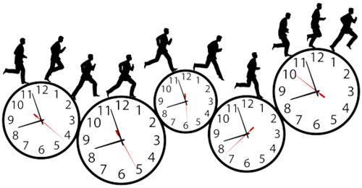
ELVEDA YA ŞEHRİ RAMAZAN
Sayılı günlerin ömrü azdır, hiç farkında olmadan gelir geçer demiştik başlarken.
Ramazan da daha dün başlamış gibi farkına varmadan bitti.
Düşünün ki ömrümüzden 29 gün daha gitti.
RAMAZANI MEMNUN ETMEK, RAMAZAN 45
Notes:
Birçok Ramazan ayını idrak etmiş bir hanımla beyi konuşuyorlarmış.
Bey hanımına: “Hanım acaba bunca senedir Ramazan-ı Şerifi hiç memnun edebildik mi?” diye sormuş.
Hanımı : “Ah Bey düşündüğün şeye bak, mübarek hiç memnun olmasaydı her sene on gün önceden gelir miydi?” demiş.
RAMAZAN KIRKBEŞ
Hoca merhum, köyün imamı iken Ramazan ayı geldiğinde günleri şaşırmamak için her gün çömleğe bir taş atarmış.
Hocanın bir de küçük kızı varmış Bu çocuk babasının her gün çömleğe taş attığını görünce, kendisi de tutmuş bir avuç taşı çömleğe doldurmuş.
Ramazanın sonuna doğru gelmişler (yirmi – yirmi beşi olduğu sıralarda) cemaat hocaya:
“Ramazanın kaçı?” diye sormuşlar.
“Eve kadar gidip - geleyim, size Ramazanın kaçı olduğunu söylerim,” demiş ve eve gidip taşı saydığında, çömlekten tam 115 taş çıkmış. Hoca düşünmüş-taşınmış «Ramazanın 115'i dese hepten ayıp olacak kırk beşi» demeye karar
vermiş Cemaatın yanına gelince: “Kaçı olmuş hocam?” diye sormuşlar
Hoca: “Kırkbeşi,” diye cevap verince Oradakiler: “İnsaf be hoca Ramazan kırk beş olur mu?” demişler.
Hoca: “Siz bana dua edin, yoksa iş çömlekten çıkan taşa kalsaydı, Ramazanın 115'i olacaktı,” demiş.
Adamın biri ramazanın son günü iftar için geniş bir hazırlık yapıp konu komşu herkesi davet etmiş. Arif zatlardan birisi bu hummalı hazırlığı görünce şöyle sormuş: “Hayrola ne yapıyorsun.” Hazırlık yapıp sofralar kuran şahış: “Ramazanı uğurlamaya çalışıyorum” diye cevap vermiş. Arif zat: “Dikkat et Ya Ramazan seni uğurluyorsa” diye manidar bir cevap vermiştir.

Slide 8
BAYRAM
Ramazan bayramı, bir ay boyunca Allah için tutulan orucun, kılınan namazların, yapılan hayır ve hasenatların arkasından verilen bir “genel iftar ziyafeti” hükmündedir ve bu anlamından dolayı ona “fıtır bayramı (iftar bayramı)” denilmiştir.
Ramazandan nasiplenemeyen insanların bayramı sadece şeker yemekten ve kuru bir tebrikten ibarettir.

Slide 9
GÜNAHSIZ GEÇEN HER GÜN BAYRAMDIR
Büyüklerden biri yatsı namazından sonra caminin avlusuna çıkıp herkese elini uzatarak:
“Bayramım mübarek olsun”, diye tokalaşıyormuş.
Kendisini ikaz etmişler: “Efendi” demişler, “eski bayram geçti, yenisi de daha gelmedi, bekle de gelince bayramlaş!”
Cevaba dikkat edin! “Hayır”, der büyük zat.
“Benim bayramım bugün. Çünkü, bugün ben günah işlemedim. Günaha maruz kalmadığım gün benim bayram günümdür!”
Notes:
Adamın biri ramazanın son günü iftar için geniş bir hazırlık yapıp konu komşu herkesi davet etmiş.
Arif zatlardan birisi bu hummalı hazırlığı görünce şöyle sormuş:
“Hayrola ne yapıyorsun.”
Hazırlık yapıp sofralar kuran şahış: “Ramazanı uğurlamaya çalışıyorum” diye cevap vermiş.
Arif zat: “Dikkat et Ya Ramazan seni uğurluyorsa” diye manidar bir cevap vermiştir.

Slide 10
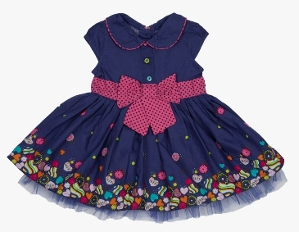
GÜNAHSIZ GEÇEN HER GÜN BAYRAMDIR
Behlül Dânâ Hazretleri’nin bayram şiirinde söylediği gibi;
“Bayram, yeni elbiseler giyenler için değil,
Asıl bayram, ilâhi azaptan emin olanlar içindir.
Bayram yeni bineklere binenler için değil,
Asıl bayram, günahları bağışlananlar içindir.
Bayram, yeni elbiseler giyenler için değil,
Asıl bayram, Kulundan Rabbinin razı olduğu ve şiddetli azaptan azat ettiği kimseler içindir.”
Bayram, dünya süsleriyle bezenenler için değil,
Asıl bayram, Takva azığı ile azıklananlar içindir.
Bayram, çeşit çeşit renklere bakanlar için değil,
Asıl bayram, Rahamanın cemaline nazar edenler içindir.
Notes:
Behlül Dânâ bir bayram günü Harun Reşid’i atının üzerinden gösterişli bir elbiseyle görünce şu beyitleri okumuştur:
لَيْسَ الْعِيدُ لِمَنْ لَبِسَ الْجَدِيدِ إِنَّمَا الْعِيدُ لِمَنْ أَمِنَ الْوَعِيدَ
لَيْسَ الْعِيدُ لِمَنْ يَتَبَخَّرُ بِالْعُودِ إِنَّمَا الْعِيدُ لِمَنْ تَابَ وَلَا يَعُودُ
لَيْسَ الْعِيدُ لِمَنْ زَيَّنَ الْقُصُورَ إِنَّمَا الْعِيدُ لِمَنْ زَيَّنَ الْقُبُورَ
لَيْسَ الْعِيدُ لِمَنْ رَكِبَ الْمَطَايَا إِنَّمَا الْعِيدُ لِمَنْ تَرَكَ الْخَطَايَا
لَيْسَ الْعِيدُ لِمَنْ أَنِسَ بِالْغِلْمَانِ إِنَّمَا الْعِيدُ لِمَنْ أَنِسَ بِالْقُرْآنِ
لَيْسَ الْعِيدُ لِمَنْ جَلَسَ عَلَى الْبِسَاطِ إِنَّمَا الْعِيدُ لِمَنْ جَاوَزَ الصِّرَاطَ

Slide 11
BAYRAM SABAHINDA MELEKLER
Ramazan bayramı sabahı Melekler yollara dökülür ve Şöyle seslenirler:
“Ey Müslümanlar topluluğu!
Keremi bol olan Rabbinizin rahmetine koşunuz. O, bol iyilik ve ihsanda bulunur. Sonra onlara bol bol mükâfatlar verilir.
Siz, gece ibadetle emr olundunuz ve yerine getirdiniz.
Gündüz oruç tutmakla emr olundunuz orucu tuttunuz.
Rabbinize itaat ediniz, mükâfatınızı alınız.”
Yine bayram namazı kılındıktan sonra bir münadi şöyle seslenir:
“Dikkat ediniz, müjde size!
Rabbiniz sizi bağışladı, evlerinize doğru ermiş olarak dönünüz.
Bu gün sema âleminde mükâfat günü olarak ilan edildi”
(Et Tergib Ve Terhip, Tac 2/332,)

Slide 12
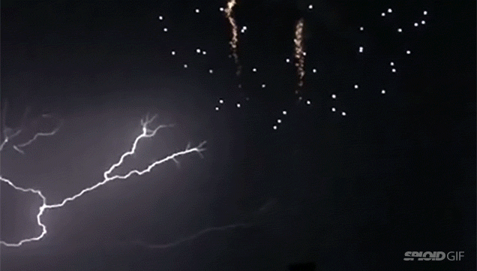
ŞEYTAN FERYAD EDER
Peygamberimiz (SAV) şöyle buyuruyor:
“Her bayram gecesinde Şeytan feryad eder,
Adamları ona: “Sana ne oldu, seni öfkelendiren şey nedir? Senin bu bağırmandan biz çok müteessir oluyoruz” derler.
Şeytan: “Bir şey yok. Ama Allah Ümmet-i Muhammed’i bu gece af ve mağfiret etti. Size düşen görev, bunları lezzet, şehvet ve içki ile meşgul etmenizdir. Ta ki, Allah onlara buğz edinceye kadar” der.

Slide 13
11 AYIN SULTANI RAMAZAN MİSAFİRİMİZDİR
MİSAFİR BEREKTİYLE GELİR

Slide 14
1. KUR’AN RAMAZAN AYI’NDA İNMEYE BAŞLAMIŞTIR
2. FARZ OLAN ORUÇ RAMAZAN AYI’NDA TUTULUR
3. BİN AYDAN KIYMETLİOLAN KADİR GECESİ RAMAZAN’DADIR
4. TERAVİH NAMAZI RAMAZAN AYINDA KILINIR
5. RAMAZAN AYINDA CENNET KAPILARI AÇILIR, CEHENNEM KAPILARI KAPANIR, ŞEYTANLAR ZİNCİRE VURULUR
6. RAMAZAN’I İHYA EDENLERİN GÜNAHLARI BAĞIŞLANIR
20. RAMAZAN SARSILMAZ İSTİKAMET AYIDIR
19. RAMAZAN VAHDET /BİRLİKTE YAŞAMA AYIDIR
18. RAMAZAN HELALLEŞME AYIDIR
17. RAMAZAN CEHD VE CİHAD AYIDIR
16. RAMAZAN TEVBE VE DUA AYIDIR
15. RAMAZAN ÜMMETİ MUHAMMED’İN AYIDIR
14. RAMAZAN İFTAR VE SAHUR BEREKETİDİR
7. RAMAZAN’DA SEVAPLAR KAT KAT YAZILMAKTADIR
8. RAMAZAN MUKABELE AYIDIR
9. İ’TİKAF İBADETİ RAMAZAN AYINDA GERÇEKLEŞTİRİLİR
10. FİTRE (SADAKA-İ FITR) RAMAZAN AYINA MAHSUSTUR
11. PEYGAMBERLİK RAMAZAN AYINDA VERİLMİŞTİR
12. RAMAZAN SABIR AYIDIR
13. RAMAZAN HER ŞEYİ PAYLAŞMA VE İYİLİK AYIDIR

Slide 15
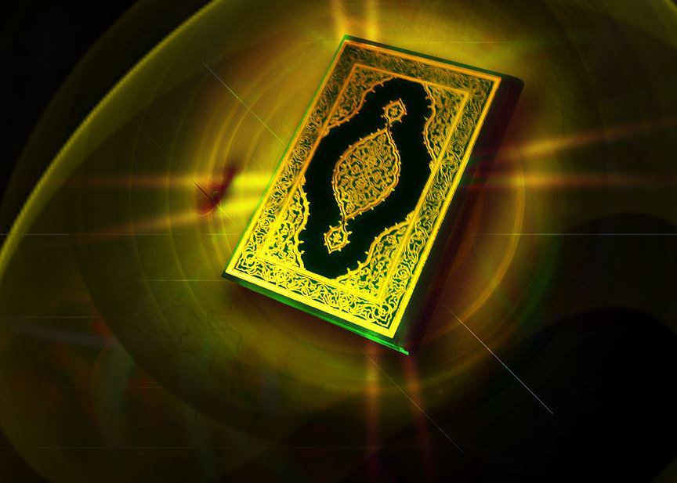
RAMAZAN KUR'AN AYIDIR
شَهْرُ رَمَضَانَ الَّذٖى اُنْزِلَ فٖيهِ الْقُرْاٰنُ
“Ramazan ayı, insanlara yol gösterici, doğrunun ve doğruyu eğriden ayırmanın açık delilleri olarak Kur'an'ın indirildiği aydır…”
(Bakara, 2/185)
اِنَّا اَنْزَلْنَاهُ فٖى لَيْلَةِ الْقَدْرِ
“Biz onu (Kur'an'ı) Kadir gecesinde indirdik. “ (Kadir 1)

Slide 16
Kur’an-ı Kerimin
İndiği dağ, nur dağı olur.
İndiği şehir, Ümmül Gura ve Mükerreme olur
İndiği ay, aylar içerisinde sultan olur.
İndiği gece, bir ömre bedel Kadir olur.
İndiği insan, Hz. Muhammed Mustafa olur.
İnsan kendisine inen kuranı yaşar ve hükümleriyle amel eder, Kur’an’ın İnsanı olursa, O’nun ahlakıyla ahlaklanır ve gösterdiği yolda bir hayat sürerse şereflenir.
Notes:
Nasıl ki Kur’an bir ayı on bir ayın sultanı yapıyor ise,
Nasıl ki Kur’an bir geceyi bin aydan daha hayırlı , bir ömre bedel yapıyor ise,
Nasıl ki Kur’an indiği şehri Şehirlerin Anası ve Mükerreme yapıyorsa,
Nasıl ki Kur’an indiği dağı Nur Dağı yapıyorsa,
Nasıl ki Kur’an indiği insanları, gökteki yıldızlar gibi yapıp medenileştiriyorsa;
Gönlümüze, benliğimize, ahlakımıza ve hayatımıza aktardığımız Kur’an bizleri de ulvi bir mertebeye ulaştıracaktır.

Slide 17
MUKABELELERLE GÖNÜLLERİMİZİ FERAHLATTIK
Hz. Fâtıma validemizden gelen bir rivâyete göre, Peygamberimiz şöyle buyurmuştur:
“Cebrâil aleyhi's-selâm her yıl Kur'an-ı Kerîm'i benimle mukabele ederdi. Bu sene iki defa mukabele etti. Öyle sanıyorum ki ölümüm yaklaşmıştır." (Buhari, Fedailü'I-Kur'an, 7.)
اِنَّا نَحْنُ نَزَّلْنَا الذِّكْرَ وَاِنَّا لَهُ لَحَافِظُونَ
“Bu Zikri (Kur'ân'ı) biz indirdik, O'nun koruyucusu da elbette biziz" (Hicr, 15/9)
Notes:
İlahi Kelamı okumak ve hayat rehberi edinmek suretiyle bir ayı ihya ettik.
Kuranla konuştuk.
Okunan kuranları dinledik.
Kulaklarımızın pasını, gönül kirlerimizi Kuranın nuruyla nurlandırarak onurlandık.

Slide 18
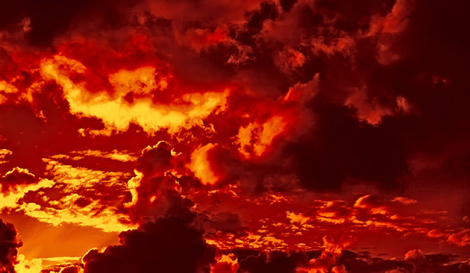
KUR’AN’DAN YÜZ ÇEVİRME
مَنْ اَعْرَضَ عَنْهُ فَاِنَّهُ يَحْمِلُ يَوْمَ الْقِيٰمَةِ وِزْرًا
“Kim ondan yüz çevirirse,
şüphesiz ki kıyamet gününde o,
ağır bir günah yükünü yüklenecektir.”
(TÂHÂ suresi 101. ayet)

Slide 19
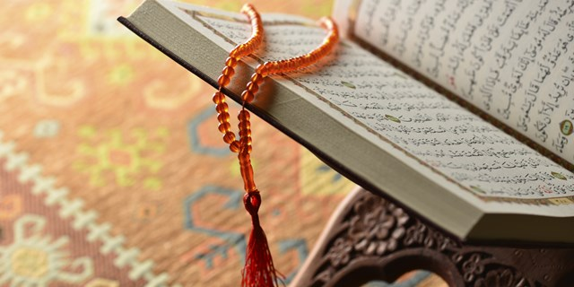
Kurana göre hayat yaşamak zorundayız.
وَمَنْ يَعْشُ عَنْ ذِكْرِ الرَّحْمٰنِ نُقَيِّضْ لَهُ شَيْطَانًا فَهُوَ لَهُ قَرٖينٌ وَاِنَّهُمْ لَيَصُدُّونَهُمْ عَنِ السَّبٖيلِ وَيَحْسَبُونَ اَنَّهُمْ مُهْتَدُونَ
“Kim Rahmân'ı zikretmekten gafil olursa,
yanından ayrılmayan bir şeytanı ona musallat ederiz. Şüphesiz bu şeytanlar onları doğru yoldan alıkoyarlar da onlar, kendilerinin doğru yolda olduklarını sanırlar.”
(Zuhruf 36,37)

Slide 20
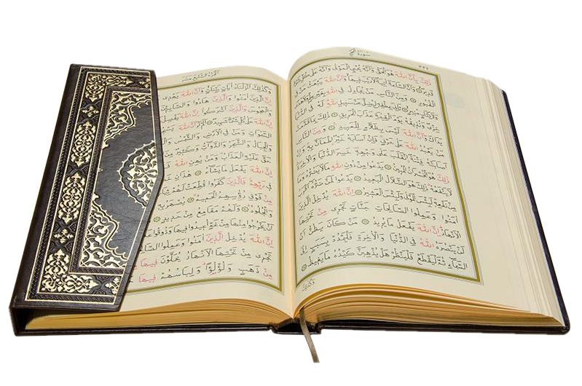
إِنَّ اللّٰهَ يَرْفَعُ بِهٰذَا لْقُرْآنِ الْكِتَابِ اَقْوَامًا وَيَضَعُ بِهِ اٰخَرِينَ
“Allah bu kitapla (Kuran)
bazı kavimleri yüceltir,
diğer bazılarını da alçaltır.”
(Safvet’üt Tefasir 3/345)

Slide 21
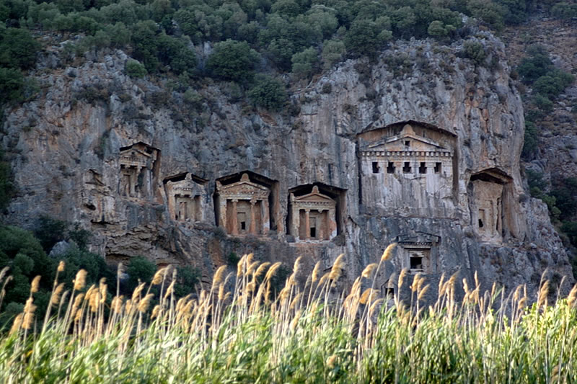
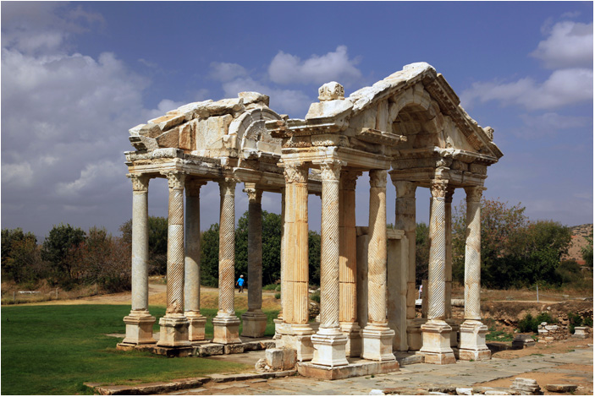
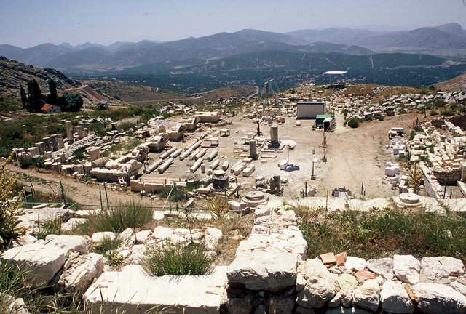
Nice İnsanlar Dünyayı Bırakıp Gittiler
كَمْ تَرَكُوا مِنْ جَنَّاتٍ وَعُيُونٍ وَزُرُوعٍ وَمَقَامٍ كَريمٍ وَنَعْمَةٍ كَانُوا فيهَا فَاكِهينَ كَذلِكَ وَاَوْرَثْنَاهَا قَوْمًا اخَرينَ
"Onlar, geride nice şeyler bıraktılar;
bahçeler, çeşmeler, ekinler, güzel makamlar ve zevk ü sefa sürecekleri nice nimetler.
İşte böyle oldu ve biz onları başka topluma miras verdik." (44/Duhân, 25-28)

Slide 22
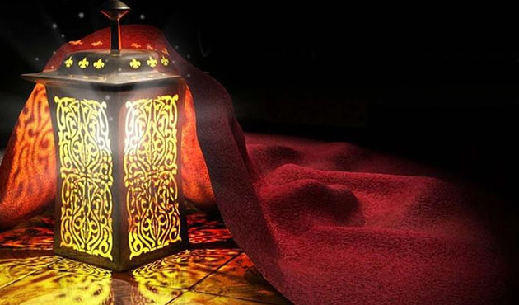
RAMAZAN ORUÇ AYIDIR
« مَنْ صَامَ رَمَضَانَ إِيمَاناً واحْتِساباً ،
غُفِرَ لَهُ ما تَقَدَّمَ مِنْ ذنْبِهِ »
"Kim, faziletine inanarak ve karşılığını Allah'tan bekleyerek
Ramazan Orucunu tutarsa,
geçmiş günahları bağışlanır."
(Buhârî, Îmân 28, Savm 6)

Slide 23
ORUÇ İBADETİNİN FAZİLET VE HİKMETLERİ
1. ORUÇ, SEVABI ALLAH’A AİT OLAN İBADETTİR
2. ORUÇ, GÜNAHLARIMIZA KEFFARETTİR
3. ORUÇ TUTANLAR CENNETE “REYYAN” KAPISINDAN GİRECEKLER
4. ORUÇ, TUTANIN DUASI KABUL EDİLİR
5. ORUÇ, CEHENNEM ATEŞİNE KARŞI KALKANDIR
6. ORUÇ, KİŞİYİ HARAMLARDAN ALIKOYAR
7. ORUÇ, SABIR VE İRADEMİZİ GÜÇLENDİRİR
8. ORUÇ, SAĞLIK AÇISINDAN DA ÖNEMLİ BİR İBADETTİR
9. ORUÇU MAZERETSİZ TUTMAK BÜYÜK GÜNAHLARDANDIR

Slide 24
BİN AYDAN KIYMETLİOLAN KADİR GECESİNİ İHYA ETTİK
« مَنْ قام لَيْلَةَ القَدْرِ إِيماناً واحْتِسَاباً ، غُفِر لَهُ ما تقدَّم مِنْ ذنْبِهِ »
Ebu Hüreyre’ın (r.a.) rivayetiyle Rasülüllah (s.a.s.) şöyle buyurur:
“Her kim imanından dolayı
Faziletine inanarak ve karşılığını Allah'tan bekleyerek
Kadir Gecesi’ni taatle geçirirse,
onun lehine, geçmiş günahları mağfiret olunur/
geçmiş günahları bağışlanır.”
(Buhârî, iman, 28)

Slide 25
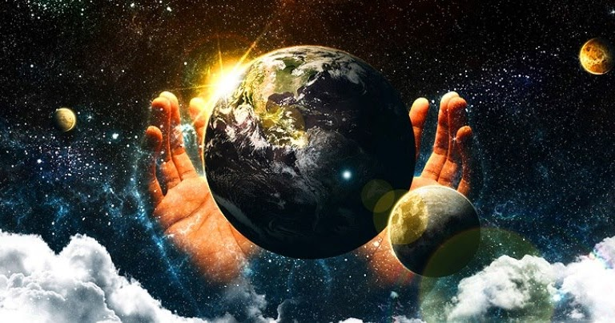
RAMAZANI “DUA” İLE YAŞADIK
Hz. Aişe (r’anha) anlatıyor:
قُلْتُ : يا رَسُولَ اللَّهِ أَرَأَيْتَ إِن عَلِمْتُ أَيَّ لَيْلَةٍ لَيْلَةُ القَدْرِ ما أَقُولُ فيها ؟
“Ya Rasulullah, kadir gecesi’ne rastlarsam
ne dua edeceğim bana bildir”
diye talepte bulunmuş.
Rasulullah (s.a.s) şöyle buyurmuştur:
قَالَ :« قُولي: اَللَّهُمَّ إِنَّكَ عَفُوٌّ تُحِبُّ الْعَفْوَ فَاعْفُ عَنِّي »
“Allah’ım, şüphesiz sen affedicisin affetmeyi seversin. Beni affet,” diye dua et (^{Tirmizî, “Deavât”, 84.})
Notes:
“Üç kişinin duası geri çevrilmez.
İftar edinceye kadar oruçlunun,
Adaletle hükmeden devlet başkanının,
Zulme uğrayanın duası.”
(Müsned, II, 445)

Slide 26
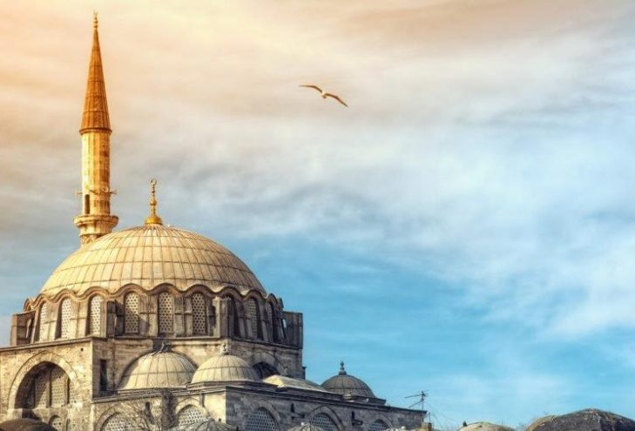
TERAVİH NAMAZLARIMIZI KILDIK
مَنْ قَامَ رَمَضَانَ إِيمَانًا وَاحْتِسَابًا غُفِرَ لَهُ مَا تَقَدَّمَ مِنْ ذَنْبِهِ
“Kim Ramazan ayının faziletine inanarak ve karşılığını Allah’tan bekleyerek, Ramazanı ibadetle ihya ederse, geçmiş günahları bağışlanır”.
(Buharî, İman,37, I,14; Müslim, Salâtü’l-Müsafirîn, 13. II,523; Nesâi, Kıyamu’l-Leyl,3, III,201.)
Notes:
Sultan II.Mahmud Han asr-ı ricalinden bir zât, Ramazanda bazı ahbab ve tanıdıklarını iftara davet etmiş.
Meşhur şair İzzet Molla da davetliler arasındaymış.
Yatsı ezanı okunmuş, cemaatle namaza başlamışlar. İmamlık eden zât, namazı neredeyse iki secdeyi bir edecek kadar acele kıldırıyormuş. Çok kısa zamanda sonuncu rekatın tahıyyatına gelmişler.
O aralık dışarıdan bir adam gelip namaz kıldıklarını görünce:
"Hazır abdestim varken ben de cemaate yetişeyim" diye düşünüp safa dahil olacağı sırada cemaat selam vermiş.
İzzet Molla dönüp adama şöyle demiş:
"Be adam! Biz içinde iken yetişemiyoruz, sen dışarıdan gelip nasıl yetişeceksin?"
(http://www.islamiyasam.com/forum/topic1670.html)
Ebû Hüreyre (radıyallâhu anh)‘den rivayetle Efendimiz SAV şöyle buyurmuşlardır:
كَانَ رَسولُ اللّهِ يُرَغِّبُهُمْ في قِيَامِ رَمَضَانَ مِنْ غَيْرِ
أنْ يَأمُرَهُمْ بِعَزِيمَةٍ فَيَقُولُ: مَنْ قَامَ رَمَضَانَ إيمَاناً
وَاحْتِسَاباً غُفِرَ لَهُ مَا تَقَدَّمَ مِنْ ذَنْبِهِ
"Resûlullah (aleyhissalâtu vesselâm) onları, kesin bir emirde bulunmaksızın ramazan gecelerini ihyaya teşvik ederdi. (Bu maksatla) derdi ki: "Kim ramazan gecesini, sevabına inanarak ve bunu elde etmek niyetiyle namazla (teravih) ihya ederse geçmiş günahları affedilir." (Buhari salatut teravih 1)

Slide 27
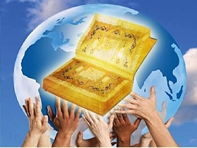
RAMAZANDA “AİLE”MİZLE BÜTÜNLEŞTİK
İFTAR VE SAHURLARDA
يَاأَيُّهَا الَّذِينَ آمَنُوا قُوا أَنفُسَكُمْ وَأَهْلِيكُمْ نَارًا وَقُودُهَا النَّاسُ وَالْحِجَارَةُ َ
“Ey iman edenler kendinizi ve ailenizi,
yakıtı insanlar ve taşlar olan ateşten koruyun...”
(Tahrim,66/6)

Slide 28
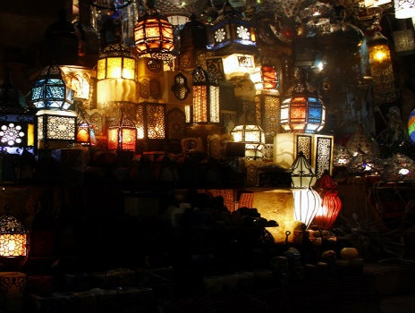
RAMAZAN’DA SEVAPLARIMIZI ARTIRDIK
Peygamberimiz (SAV) şöyle buyuruyor:
لَوْ عَلِمَ اُمَّتِى مَا فِى رَمَضَانَ لَتَمَنَّوْا أَنْ تَكُونَ السّنَةَ كُلُّهَا رَمَضَان
“Eğer ümmetim Ramazan ayındaki İlahi feyizleri bilmiş olsalardı, mutlaka bütün senenin Ramazan olmasını temenni ederlerdi.”

Slide 29
İFTAR SOFRASINDA İNSAN SABRI ÖĞRENDİ
اَلصِّيَامُ نِصْفُ الصَّبْرِ
"Oruç sabrın yarısıdır."
(İbn Mâce, Sıyâm 44)

Slide 30
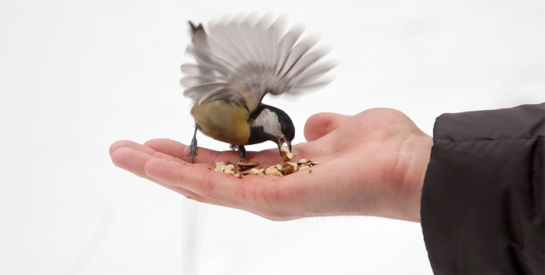
RAMAZAN’DA İYİLİKTE YARIŞTIK
وَأىُّ الصَّدقةِ أفْضَلُ؟ قَالَ فِى رَمَضانَ.
Peygamberimize soruldu ki:
«Hangi sadaka faziletlidir?»
“Ramazanda verilen sadakadır.”
diye cevap verdi. (Tirmizî, Zekat, 28)
Notes:
وَتَعَاوَنُوا عَلَى الْبِرِّ وَالتَّقْوٰى وَلَا تَعَاوَنُوا عَلَى الْاِثْمِ وَالْعُدْوَانِ وَاتَّقُوا اللّٰهَ اِنَّ اللّٰهَ شَ دٖيدُ الْعِقَابِ
“…İyilik ve (Allah'ın yasaklarından) sakınma üzerinde yardımlaşın, günah ve düşmanlık üzerine yardımlaşmayın. Allah'tan korkun; çünkü Allah'ın cezası çetindir.” (Maide 5.2)
لَنْ تَنَالُوا الْبِرَّ حَتّٰى تُنْفِقُوا مِمَّا تُحِبُّونَ وَمَا تُنْفِقُوا مِنْ شَیْ ء فَاِنَّ اللّٰهَ بِهٖ عَلٖيمٌ
“Sevdiğiniz şeylerden (Allah yolunda) harcamadıkça «iyi»ye eremezsiniz. Her ne harcarsanız, Allah onu hakkıyla bilir.” (Ali İmran 3.92)

Slide 31
FİTRE VE ZEKATLARIMIZI VERDİK KARDEŞLİĞİMİZİ PEKİŞTİRDİK
FİTRE
BAĞIŞ
ZEKAT
KURBAN
TÜRKİYE DİYANET VAKFI
ÇINARCIK ŞUBESİ
EMANETLERİNİZ EMİN ELLERDE
Türkiye Diyanet Vakfı, Bakanlar Kurulu Kararıyla kamu yararına çalışan ve izin almadan yardım toplayabilen bir vakıfdır.

Slide 32
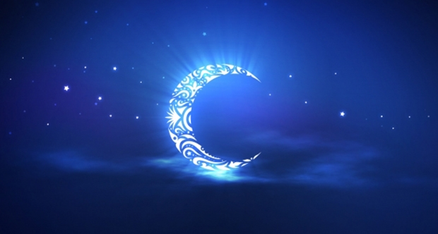
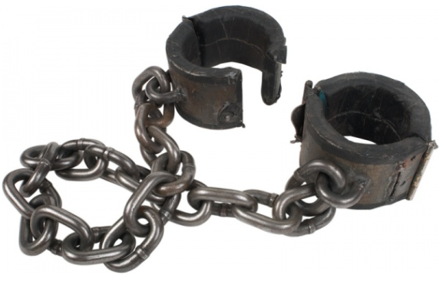
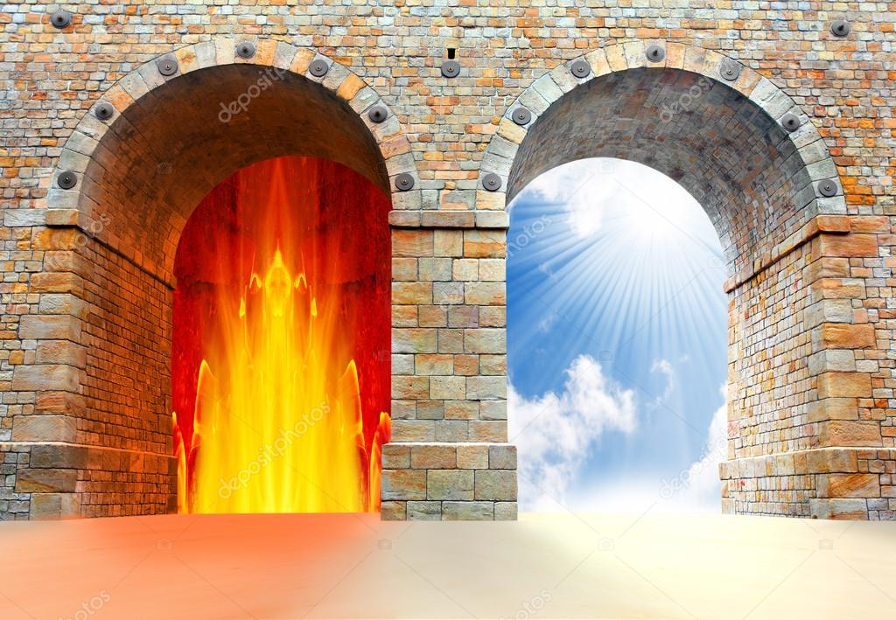
CEHENNEMDEN UZAKLAŞIP CENNETE YAKLAŞMAYA ÇALIŞTIK
إِذَا جَاءَ رَمَضَانُ “Ramazan ayı girince
فُتِّحَتْ أَبْوَابُ الْجَنَّةِ cennet kapıları açılır,
وَغُلِّقَتْ أَبْوَابُ النَّارِ cehennem kapıları kapanır ve
وَصُفِّدَتْ الشَّيَاطِينُ şeytanlar zincirlere vurulur.”
(Buhari, Savm,5)
Notes:
إِذَا جَاءَ رَمَضَانُ فُتِّحَتْ أَبْوَابُ الْجَنَّةِ وَغُلِّقَتْ أَبْوَابُ النَّارِ وَصُفِّدَتْ الشَّيَاطِينُ

Slide 33
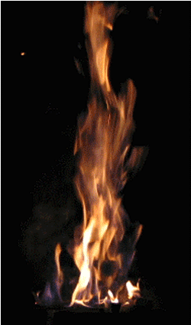
RAMAZANDA KUL HAKKINA RİAYET ETTİĞİMİZ GİBİ
RAMAZAN DIŞINDA DA KİMSENİN HAKKINI YEMEYECEĞİZ
فَاسْتَقِمْ كَمَا أُمِرْتَ وَمَن تَابَ مَعَكَ وَلاَ تَطْغَوْاْ إِنَّهُ بِمَا تَعْمَلُونَ بَصِيرٌ
“Öyle ise emrolunduğun gibi dosdoğru ol.
Beraberindeki tövbe edenler de dosdoğru olsunlar.
Hak ve adalet ölçülerini aşmayın. Şüphesiz O yaptıklarınızı hakkıyla görür”.
(Hud, 11/112)

Slide 34
RAMAZANDA KENDİMİZİ TUTTUK
KUL HAKKINA GİRMEKTEN
MİDEMİZİ HARAM YEMEKTEN
DİLİMİZİ, KULAĞIMIZI KÖTÜ SÖZDEN
GÖZÜMÜZÜ HARAMA BAKMAKTAN
HARAM İŞLERLE MEŞGUL OLMAKTAN
GÜNAHA VE İSYANA DÜŞMEKTEN

Slide 35
RAMAZANI “MELEKLER” İLE YAŞADIK
إِن الْمَلٰئِكَةَ تُسَلِّمُ عَلٰى اَهْلِ الطَّاعَاتِ وَلَا تُسَلِّمُ عَلٰى اَهْلِ الْعِصْيانِ فَمِنْهُمُ الظَّلَمَةُ لَيْسَ لَهُمْ نَصِيبٌ فِي سَلٰامِ الْمَلائِكَةِ وَآكِلُ لْحَرَامِ وَقَاطِعُ الرَّحِمِ وَالنَّمَّامُ وَآكِلُ اَمْوَالِ الْيَتَامَى لَيْسَ لَهُمْ نَصِيبٌ فِي سَلامِ الْمَلَائِكَةِ
Bazı alimler demişlerdir ki;
“Melekler ibadet ve itaatta bulunanlara selam verirler.
Günahkarlara selam vermezler.
Asilerden zalim olanlara meleklerin selamından nasip yoktur.
Haram yiyen,
Akrabası ile ilişkiyi terk eden,
Söz taşıyan ve
Zulüm ile yetimlerin mallarını yiyenlere de
Meleklerin selamından pay ve nasip yoktur.

Slide 36
RAMAZANI İHYA ETTİK
ÇOKCA TEVBE VE İSTİĞFAR YAPMAYA ÇALIŞTIK
KUR’AN-I KERİM OKUDUK VEYA DİNLEDİK
PEYGAMBERİMİZE SALÂTÜ - SELÂMLAR GETİRDİK
KAZA VEYA NAFİLE NAMAZLAR KILMAYA ÇALIŞTIK
GECE GÜNDÜZ ALLAHI BOL BOL ZİKRETTİK
AİLEMİZE VE BÜTÜN MÜMİNLERE DUA ETTİK
ÖMRÜMÜZÜN MUHASEBESİNİ YAPTIK
AİLE BÜYÜKLERİMİZİ, KOMŞULARIMIZI, HASTALARIMIZI VE KABİRLERİMİZİ ZİYARET ETTİK
SOFRALARIMIZDA YETİM, KİMSESİZ, İHTİYAÇ SAHİBİ KARDEŞLERİMİZİ AĞIRLADIK, EŞİMİZ DOSTUMUZLA BİR ARAYA GELDİK
KÜSTÜKLERİMİZLE BARIŞTIK, BARIŞTIRDIK
HAYIR VE HASENATLAR YAPTIK
ÇOCUKLARIMIZA HEDİYELER ALIP CAMİLERE GÖTÜRDÜK
AHLAKIMIZA VE KILIK KIYAFETİMİZE ÇEKİ-DÜZEN VERDİK

Slide 37
BAYRAMA ERİŞTİK
Bayram sabahına bizleri kavuşturan Yüce Rabbimize sonsuz şükrediyor, Sevgili peygamberimiz (s.a.s.)’e salat ve selam ediyoruz.
اِنَّ الَّذينَ قَالُوا رَبُّنَا اللّٰهُ ثُمَّ اسْتَقَامُوا تَتَنَزَّلُ عَلَيْهِمُ الْمَلٰئِكَةُ اَلَّا تَخَافُوا وَلَا تَحْزَنُوا وَاَبْشِرُوا بِالْجَنَّةِ الَّتى كُنْتُمْ تُوعَدُونَ
“Şüphesiz, Rabbimiz Allah'tır deyip, sonra dosdoğru yolda yürüyenlerin üzerine melekler iner. Onlara: Korkmayın, üzülmeyin, size vâdolunan cennetle sevinin! Derler”.
(Fussilet 41.30)

Slide 38
BAYRAM GÜNLERİ
BARIŞ VE SEVİNÇ GÜNLERİDİR
Sevgiler paylaştıkça artarken üzüntüler paylaşıldıkça azalır. Bayram vesilesiyle sevgi etrafında birleşme gayreti içerisinde olmalıyız.
“Ya Omer! Beni Bunlardan Satın Al”
Hz. Peygamber ile Hz. Omer bir gun bayram meclisine giderken Medine’nin cocukları, Rasulullah’ın onune dikilip soyle dediler: “-Ey Allahın Resulu bize bayramlık ver!” deyince, Peygamberimiz bir tebessumle: “Ya Omer! Beni bunlardan satın al” deyince, Hz. Omer (r.a) kostu; bir parca et, biraz hurma ve bir miktar meyve getirip verdi. Bu davranıs Peygamberimizi cok memnun etmisti.
» قالَ اللَّهُ تعالى وَجَبَتْ مَحبَّتِي لِلْمُتَحَابِّينَ فيَّ ، والمُتَجالِسِينَ فيَّ ، وَالمُتَزَاوِرِينَ فيَّ ، وَالمُتَباذِ لِينَ فيَّ «
“Allah Teâlâ, “Sırf benim için birbirini seven, benim rızâm için toplanan, benim rızâm uğrunda birbirini ziyaret eden ve sadece benim rızâm için sadaka verip iyilik edenler, benim sevgimi hak ederler” buyurmuştur.”
(Riyazüss salihin 383)

Slide 39
BAYRAM TATİL DEĞİLDİR
Ramazanda elde ettiğimiz güzellikleri, ibadet neşesini, iyilikleri hayatımızın her devresine taşıdığımızda hayatımız anlam bulacaktır.
Çünkü ibadetler süreklilik ister.
Tatili Kabul etmez.
Namazımız, orucumuz, sair ibadetlerimiz her daim ve zamanda mükellefiyetimiz var olduğu, devam ettiği sürece devam eder.

Slide 40
ÖMÜR BOYU
فَسَبِّـحْ بِحَمْدِ رَبِّكَ وَكُنْ مِنَ السَّاجِد۪ينَۙ ﴿٩٨﴾ وَاعْبُدْ رَبَّكَ حَتّٰى يَأْتِيَكَ الْيَق۪ينُ ﴿٩٩﴾
«Ama sen rabbini hamd ile tesbih et, secde edenlerden ol! Kesin olan şey gelinceye kadar rabbine kulluk et.»
(Hicr 99)
Notes:
وَجَعَلَنٖى مُبَارَكًا اَيْنَ مَا كُنْتُ وَاَوْصَانٖى بِالصَّلوٰةِ وَالزَّك وةِ مَا دُمْتُ حَيًّا
“Nerede olursam olayım, O beni mübarek kıldı; yaşadığım sürece bana namazı ve zekâtı emretti.” ( 19/Meryem 31 )
اكْلَفُوا مِنَ الْعَمَلِ مَا تَطِيقُونَ. فَإنَّ خَيْرَ الْعَمَلِ أدْوَمُهُ وَإنْ قَلَّ.
Hz. Ebu Hureyre radıyallahu anh anlatıyor: "Resûlullah aleyhissalâtu vesselâm buyurdular ki:
"Farz olmayan amelden gücünüz yettiği kadar yüklenin. Çünkü amelin hayırlısı devamlı olanıdır, az bile olsa.«
Bir gün İbrahim Ethem’e demişler ki:
-Bu sene havalar çok kurak geçiyor, bitkiler kurudu, kıtlık hüküm sürüyor, biz yağmur duasına çıkıyoruz, sen de bize katıl. O Allah dostu şöyle cevap vermiş:
-Siz kulluğunu bilin, O Rabliğini bilir. Siz Allah’ın güzel kulları olun, o yağmur da yağdırır, ekini de bitirir, rızkı da bol bol ihsan eder.

Slide 41
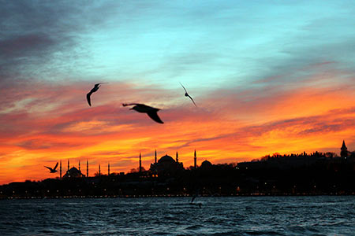
“Dünyası Ramazan Olanın Ahireti Bayram Olur”

Slide 42
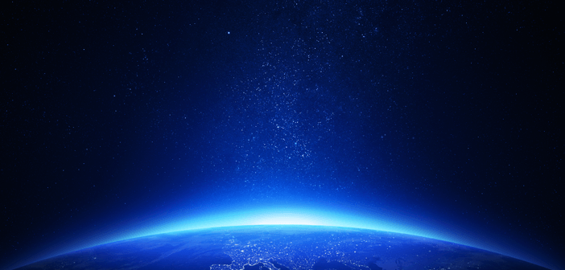
Ramazan
İbadetlerle bir ay Mevla’sına yaklaşanların,
Dili damağı Allah için kuruyanların,
Yetim, kimsesiz ve öksüzleri görüp gözetenlerin,
Çocuklara ramazan sevincini aşılayanların,
Ramazanı, ramazan neşesi içerisinde yaşayanların
Bayramıdır.

Slide 43
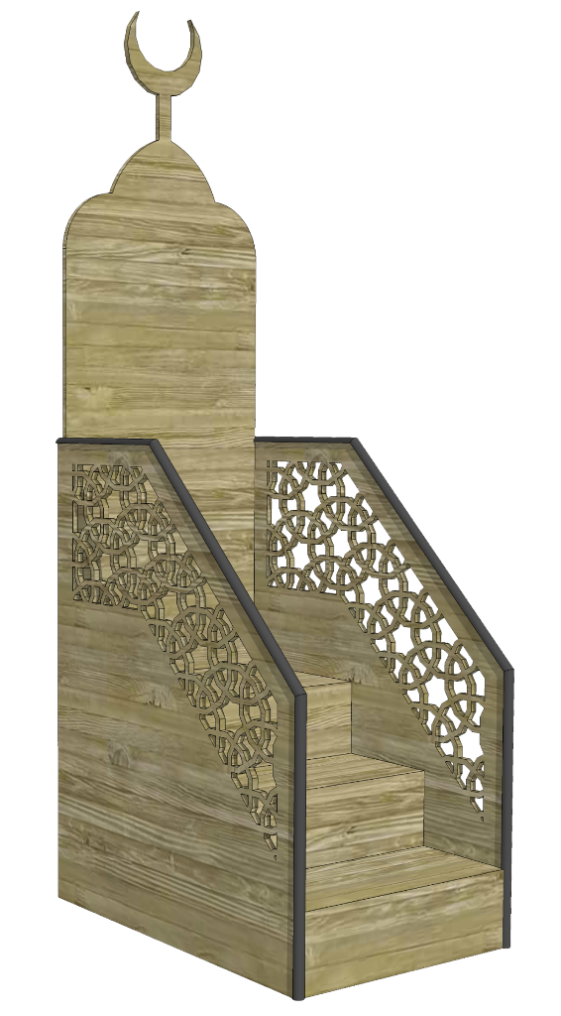
RAMAZAN’I İHYA VE TEVBE EDEREK GÜNAHLARIMIZDAN ARINDIK
رَغِمَ اَنْفُ رَجُلٍ دَخَلَ عَلَيْهِ رَمَضَانُ ثُمَّ انْسَلَخَ قَبْلَ اَنْ يُغْفَرَ لَهُ
Peygamber (s.a.v) şöyle buyurdu:
“Ramazan’ı yaşadığı halde
günahlarını bağışlatamayan kimsenin
burnu yerde sürünsün!”
(Tirmizi, Deavat, 100)
Notes:
Bir başka rivayette “YAZIKLAR OLSUN” ifadesini, Cebrail (AS) kullanmış, Hz. Peygamber (SAV) de buna âmin demiştir. Peygamberimiz (SAV)’in özelliklerinden bir tanesi de çok istisnai bir-iki olay dışında hayatında hiç beddua etmemesi, hiç kimseye lanet okumamasıdır. Burada ise bir sitem vardır. Bir insan, Ramazana eriştiği halde arınmadan Ramazan’ı terk ederse ona yazıklar olsun. Çünkü bu, arınmaya direnmektir.
بَيْنَهُنَّ إذا اجْتُنِبَتِ الكَبَائِرُ.
Ebû Hüreyre (r.a)’den rivayetle Peygamber (s.a.v) şöyle buyurdu:
“Büyük günahlardan kaçınıldığı sürece, beş vakit namaz ile iki cuma ve iki ramazan, aralarında geçen günahlara keffaret olur. ”
(Müslim, Tahâret 16., (I,209); Müslim, Tahâret 14, 15, (I,209))

Slide 44
YAZIK OLDU BU RAMAZAN’DA
Nefsine yenik düşenlere
Dünya heves ve arzularına kapılıp Ramazanı değerlendiremeyenlere
Şeytana yakasını kaptırıp rabbine boyun bükemeyenlere
Günahların pençesinden kurtulup Rabbin divanına varamayanlara
Düşmanlığı dostluğa dönüştüremeyenlere
Malını her türlü kirden, haramdan, faizden arındırıp temizlemeyenlere
Zenginliğinin şükrünü eda edemeyip malının hırsına yenik düşenlere
Kötü huylarını, zararlı alışkanlıklarını terk edemeyenlere
Kardeşlik bağlarını güçlendiremeyenlere, sorumluluklarını hatırlayamayanlara
Güzel ahlâkı, erdem ve fazileti şiar edinip kurtulma gayretinde olmayanlara
Fitne, fesad, gıybet, dedikodu, yalan, iftira vb dilinin afatlarından kurtulamayanlara
Hak sahiplerine gönül hoşluğu içerisinde ulaşamayıp sırtına yükler almaya devam edenlere
Ramazanın feyzinden, bereketinden istifade edemeyenlere

Slide 45
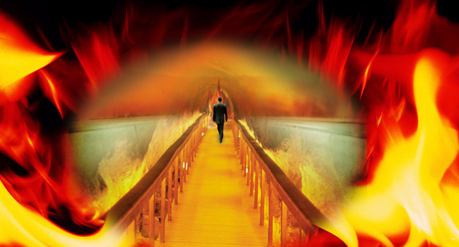
HİÇ DÜŞÜNDÜN MÜ?
وَلَقَدْ ذَرَاْنَا لِجَهَنَّمَ كَثٖيرًا مِنَ الْجِنِّ وَالْاِنْسِ لَهُمْ قُلُوبٌ لَا يَفْقَهُونَ بِهَا وَلَهُمْ اَعْيُنٌ لَا يُبْصِرُونَ بِهَا وَلَهُمْ اٰذَانٌ لَا يَسْمَعُونَ بِهَا اُولٰئِكَ كَالْاَنْعَامِ بَلْ هُمْ اَضَلُّ اُولٰئِكَ هُمُ الْغَافِلُونَ
“Andolsun, biz cinler ve insanlardan birçoğunu cehennem için yaratmışızdır. Onların kalpleri vardır, onlarla kavramazlar; gözleri vardır, onlarla görmezler; kulakları vardır, onlarla işitmezler. İşte onlar hayvanlar gibidir; hatta daha da şaşkındırlar. İşte asıl gafiller onlardır.” (Mearic 27-28)

Slide 46
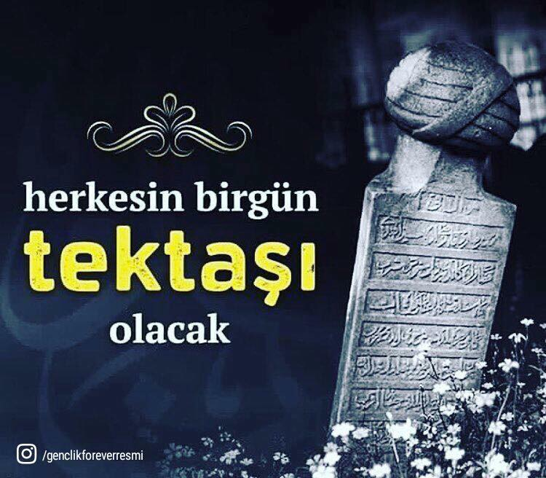
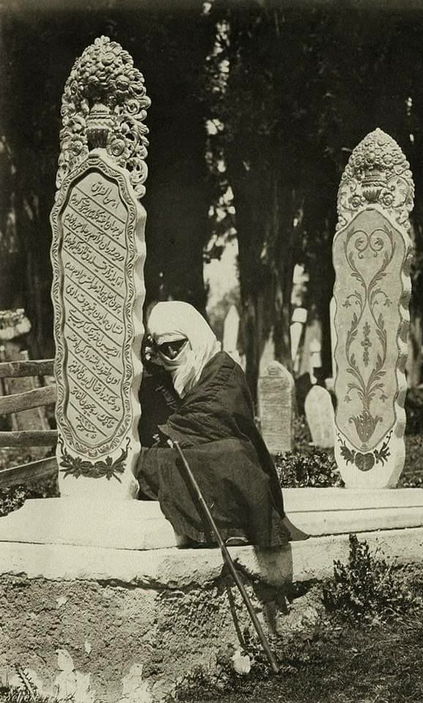
ÖMRÜN TÜKENMEDEN KENDİNE GEL

Slide 47
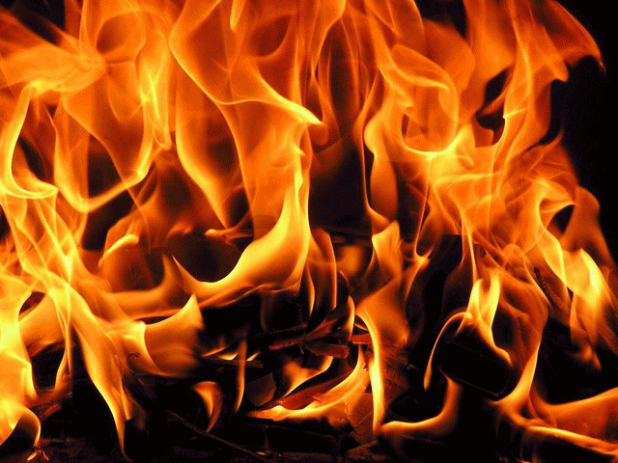

Slide 48
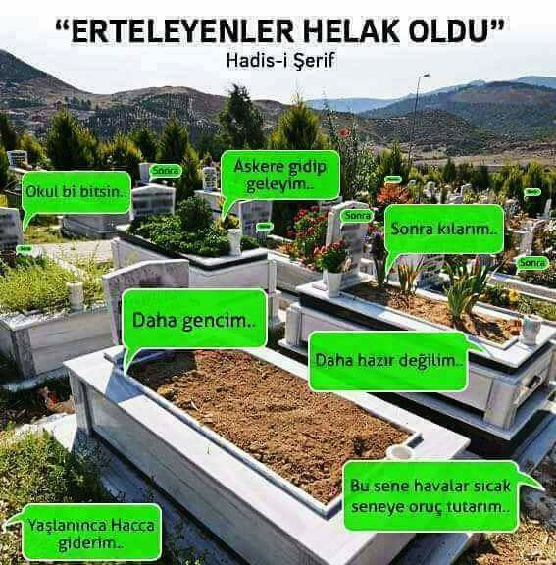
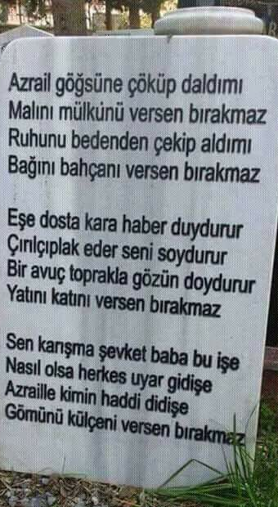
İMANIN GEREĞİNİ YAPALIM

Slide 49
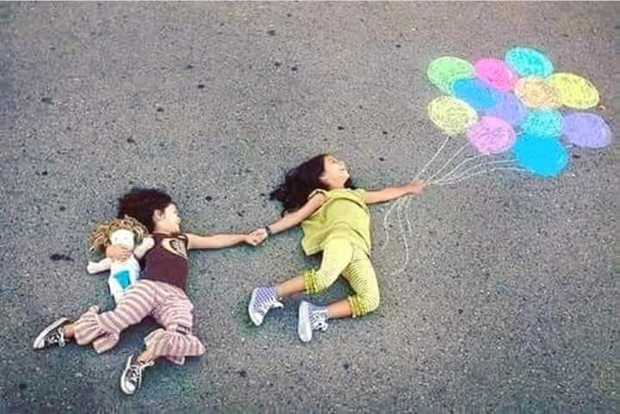
Ömür dediğin üç beş gün...
Keşkesiz.... Lekesiz... Samimi...

Slide 50
BAYRAMLAR
Bayramlar Salt İbadet, Eğlence Veya Tatil Günleri Değildir
Bayramlar Barış Ve Sevinç Günleridir.
Bayramlar Af Günleridir
Bayramlar Merhamet Duygularının Yoğunlaştığı Günlerdir
Bayramlar Ayıp Ve Kusurları Örtme Günüdür
Bayramlar Akrabaların Fazlaca Görülüp Gözetildiği Günlerdir
Bayramlar Ziyaretleşme Ve Tebrikleşme Günleridir
Bayramlar Dualarda Buluşma Günleridir
Bayramlar Yardımlaşma, dayanışma Günleridir
Bayramlar Kardeşlik ve Beraberliğimizin Pekiştiği Günlerdir
Notes:
Bayram günleri, tatil günleri olmaktan öte, bize bir takım yükümlülükler yükleyen gündür. Bu yükümlülükleri yerine getirdiğimiz zaman, bayramın anlamını ruhumuzda daha çok hissetmiş olacağız.
1. Bayram günlerinde önce, varlığımızın sebebi olan ve bizi her türlü fedakarlığa katlanarak büyüten, yemeyip yediren, giymeyip giydiren, uyumayıp uyutan ve hayata hazırlayan şefkat ve merhametle üzerimizde titreyen anne ve babamızın ellerini öpüp hayır dualarını almalı, kırılan gönüllerini onarmalıyız.
2. Akraba ve komşularla tebrikleşerek karşılıklı sevgi ve saygı duygularımızı aktarmalı, muhtaç olanlara yardım elimizi uzatmalıyız.
3. Karşılaştığımız herkese selam vermeli, tanıdığımız ve tanımadığımız herkesin bayramını kutlamalıyız.
4. Hastanelerde ve evlerde yatan hastaları görmeli, şifa dileklerimizi sunarak, iyileşmeleri hususunda gerekli olan yardımı yapmaya hazır olduğumuzu bildirmeliyiz.
5. Yetimler ve kimsesiz çocuklara şefkat dolu duygularımızı aktarmalı, onlara ana-babalarının yokluğunu hissettirmemeye çalışmalıyız.
6. Fakirleri unutmamalı ve bayrama ihtiyaçları bitirilmiş halde girmeleri sağlanmalıdır.
7. Dargın olduğumuz kimselerle bayramı fırsat bilip barışmalı, tanıdıklarımızdan küs olanları barıştırmaya çalışmalı ve aralarını bulmalıyız.
8. Bütün çocukların gülücüklerle geçireceği bir bayramı tüm çocuklara yaşatma gayreti içinde olmalıyız. Çocuklara hediyeler dağıtmalı ve onları sevindirmeliyiz.
9. Ölülerimizi hayırla yad etmeliyiz. Mübarek bayramlarda güzel bir geleneğimiz vardır. O da bu günlerde mezarları ziyaret etmek ve onlara hayır duada bulunmak, ruhları için yoksullara ve kimsesizlere sadaka vermek.

Slide 51
ALLAH KATINDA ÜSTÜNLÜK
اِنَّ اَكْرَمَكُمْ عِنْدَ اللّٰهِ اَتْقٰیكُمْ اِنَّ اللّٰهَ عَلٖيمٌ خَبٖيرٌ
“…Muhakkak ki Allah yanında
en değerli olanınız,
O'ndan en çok korkanınızdır.
Şüphesiz Allah bilendir,
her şeyden haberdardır.”
(Hucurat 13 )

Slide 52
ALLAH KATINDA ÜSTÜNLÜK
أيها الناس! إنَّ رَبَّكم واحِد! وإنّ أَبَاكمْ وَاحِد! كلّكمْ لِآدَمَ، وَآدَمُ مِنْ ترَاب! أَكْرَمُكمْ عِنْدَ اللَّهِ أَتقَاكمْ. إنَّ اللَّه عَلِيم خَبِير. لَيْسَ لِعَرَبِيٍّ عَلَى عَجَمِيٍّ فَضْلٌ إِلاّ بِالتَّقْوَى. أَلاَ هَلْ بَلَّغْتَ؟ اَلَّلهمَّ اشْهَدْ!)).
“Ey insanlar! Şunu iyi bilin ki, Rabbiniz birdir, atanız birdir. Hepiniz Âdemdensiniz. Âdem ise topraktandır. Allah katında Üstünlük ancak takva iledir. Muhakkak ki Allah her şeyi bilir. Arap’ın Arap olmayana, Arap olmayanın Arap’a, beyazın siyaha, siyahın beyaza üstünlüğü yoktur. Dikkat edin! Tebliğ ettim mi? Allah’ım Şahit ol.” (İbn Hanbel, V, 411.)

Slide 53
AYNI GEMİDEYİZ
BİR BİNA GİBİYİZ
BİR VÜCUT GİBİYİZ
BİRBİRİMİZİN AYNASIYIZ

Slide 54
İNSANLIK AYNI GEMİDE YOL ALMAKTADIR.
TEK VUCUT OLMALIDIR.
BİNANIN YAPI TAŞLARI GİBİ BİRBİRİNE TUTUNMALIDIR.
Ailemiz, Evimiz… Başlangıç Noktamız
Camilerimiz, Okullarımız, Parklarımız, Çarşı-Pazarlarımız… Bir Araya Geldiğimiz Mekânlar
Sokağımız, Mahallemiz, İlçemiz, Şehrimiz, Ülkemiz Ve Dünyamız… Ortak Alanlarımız
İşyerlerimiz, Devlet Kurumlarımız, Dernekler…
Aile Bireylerimiz, Komşularımız, Dost Ve Arkadaşlarımız, Meslektaşlarımız, Hemşerilerimiz
Dindaşlar, İyi İnsanlar, Yetimler, Kimsesizler, Zenginler, Fakirler
Kötü İnsanlar, Hırsız, Arsız, Alkolik, Kumarbaz, Madde Bağımlısı…
Farklı Kültür, Dil, Din, Mezhep, Renk, Cins, Irklara Mensup İnsanlar

Slide 55
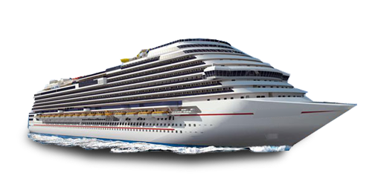
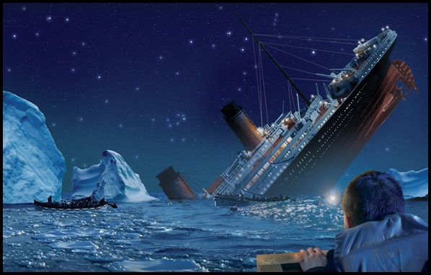
AYNI GEMİDE YOL ALMAKTAYIZ
Efendimiz (s.a.s) toplum içinde yaşayanları bir gemide seyahat edenlere benzetmiş ve Geminin alt katında olanların, su ihtiyacını karşılamak için gemide delik açmaya çalışması ve üst katta olanların da bu işe göz yumması haline hep birlikte batacakları örneğini vermiştir.

Slide 56
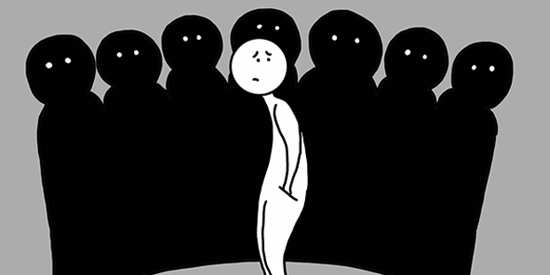
ŞEYTANDAN UZAK DURALIM
يَا اَيُّهَا الَّذينَ اٰمَنُوا ادْخُلُوا فِى السِّلْمِ كَافَّةً وَلَا تَتَّبِعُوا خُطُوَاتِ الشَّيْطَانِ اِنَّهُ لَكُمْ عَدُوٌّ مُبينٌ
“Ey iman edenler! Hep birden barışa girin. Sakın şeytanın peşinden gitmeyin.
Çünkü o, apaçık düşmanınızdır.”( bakara 208 )

Slide 57
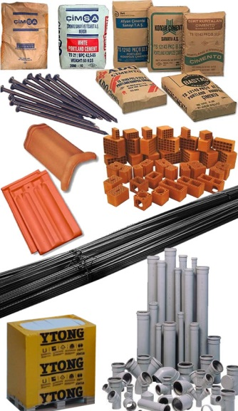
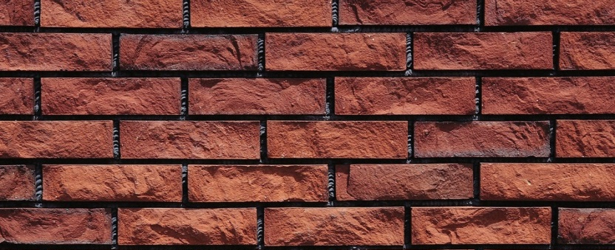
BİNANIN YAPI TAŞLARI GİBİ BİRBİRİMİZE TUTUNALIM
المُؤمِنُ لِلمؤمنِ كَالبُنْيَان يَشُدُّ بَعْضُهُ بَعْضاً
“Mü’minin mü’mine karşı durumu, bir parçası diğer parçasını sımsıkı kenetleyip tutan binalar gibidir.” (Nesâî, Zekât 66)

Slide 58
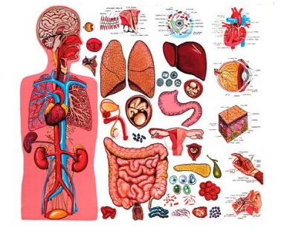
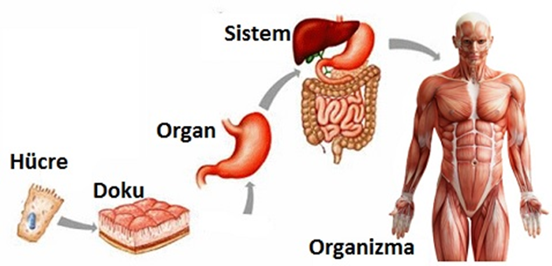
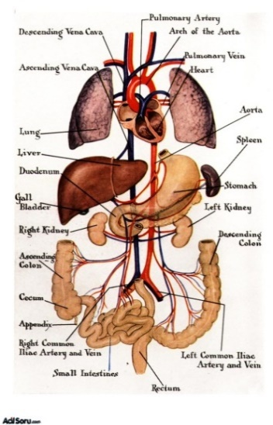
TEK VUCUT GİBİ OLALIM
مَثَلُ المُؤْمِنِينَ في تَوَادِّهِمْ وَتَرَاحُمِهِمْ وَتَعاطُفِهِمْ مَثَلُ الجَسَدِ إذَا اشْتَكَى مِنْهُ عُضْوٌ تَدَاعَى لَهُ سَائِرُ الجَسَدِ بِالسَّهَرِ وَالحُمَّى.
“Mü’minler birbirlerini sevmekte, birbirlerine acımakta ve birbirlerini korumakta
bir vücuda benzerler.
Vücudun bir uzvu hasta olduğu zaman, diğer uzuvlar da bu sebeple uykusuzluğa ve ateşli hastalığa tutulurlar.”
( Buhârî, Edeb 27)

Slide 59
AYNA GİBİ OLALIM
إنَّ أحَدَكُمْ مِرْآةُ أخِيهِ، فإن رَأى بِهِ أذَى فَلْيُمِطْهُ عَنْهُ.
“…Her biriniz, kardeşinin aynasıdır,
onda bir rahatsızlık görürse
bunu ondan izale etsin.”
(Müslim, İman 95)
Notes:
Birbirimizi tamamlayan unsurlar haline dönüşmek durumundayız.

Slide 60
İNSANLIĞIN HAYRINI İSTEYELİM
وَلْتَكُنْ مِنْكُمْ اُمَّةٌ يَدْعُونَ اِلَى الْخَيْرِ وَيَاْمُرُونَ بِالْمَعْرُوفِ وَيَنْهَوْنَ عَنِ الْمُنْكَرِ وَاُولٰئِكَ هُمُ الْمُفْلِحُونَ
“Sizden, hayra çağıran,
iyiliği emredip kötülüğü meneden
bir topluluk bulunsun.
İşte onlar kurtuluşa erenlerdir.”
(3/Ali İmran104 )
Notes:
Birbirimizi uyarmak, eksikliklerimizi tamamlamak, kol kanat germek, birbirimize karşı sorumluluklarımızı yerine getirmek ilahi bir emirdir.

Slide 61
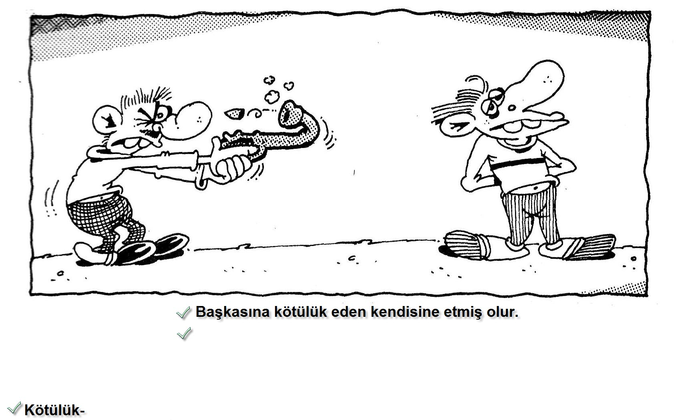
İYİLİKTEN YANA OLALIM
إِنْ أَحْسَنتُمْ أَحْسَنتُمْ لِأَنفُسِكُمْ وَإِنْ أَسَأْتُمْ فَلَهَا
"Eğer iyilik ederseniz kendinize etmiş, kötülük ederseniz yine kendinize etmiş olursunuz." (İsrâ, 17/7)

Slide 62
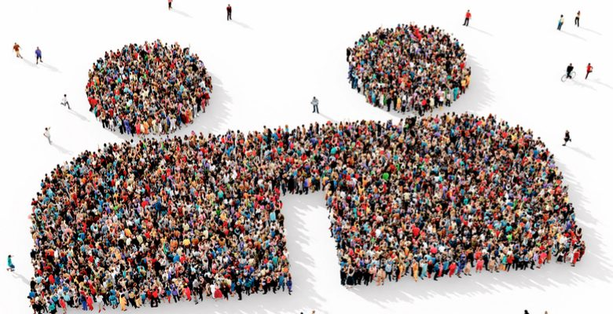
لَا تَدْخُلُونَ الْجَنَّةَ حَتَّى تُؤْمِنُوا وَلَا تُؤْمِنُوا حَتَّى تَحَابُّوا
"Allah'a yemin ederim ki; sizler iman etmedikçe cennete giremezsiniz.
Birbirinizi sevmedikçe de gerçek iman etmiş olamazsınız.."
(Müslim, İman, 81)
BİRBİRİMİZİ SEVELİM

Slide 63
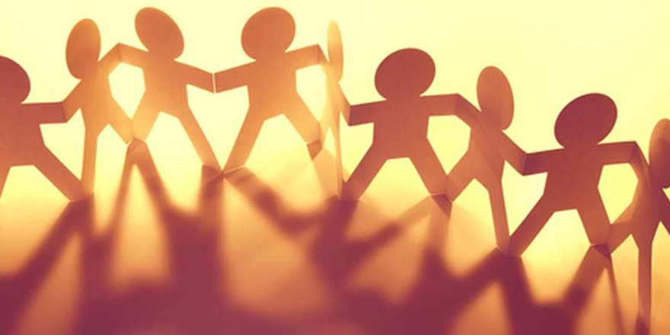
« لاَ يُؤْمِنُ أَحَدُكُمْ حَتَّى يُحِبَّ لأَخِيهِ مَا يُحِبُّ لِنَفْسِهِ »
“Sizden biriniz, kendisi için arzu edip istediği şeyi, din kardeşi için de arzu edip istemedikçe,
gerçek anlamda iman etmiş olmaz. (imanın tadına eremez)” (Buhârî, Îmân 7; Müslim, Îmân 71-72)
KENDİMİZ İÇİN İSTEDİĞİMİZİ…

Slide 64
YOKSULLARA , FAKİRLERE,YETİMLERE YARDIM EDELİM.
المُسْلِمُ أَخُو المُسْلِمِ ، Müslüman, Müslümanın kardeşidir.
لا يظْلِمُه ، Ona zulmedip haksızlık yapmaz,
ولا يُسْلِمهُ ، Onu düşmana teslim etmez.
منْ كَانَ فِي حَاجَةِ أَخِيهِ كَانَ اللَّهُ فِي حاجتِهِ ،
Müslüman kardeşinin ihtiyacını gideren kimsenin Allah da ihtiyacını giderir.
ومَنْ فَرَّج عنْ مُسْلِمٍ كُرْبةً فَرَّجَ اللَّهُ عنْهُ بِهَا كُرْبَةً مِنْ كُرَبِ يوْمَ الْقِيامَةِ ،
Kim bir Müslümandan bir sıkıntıyı giderirse, Allah Teâlâ o kimsenin kıyamet günündeki sıkıntılarından birini giderir.
ومَنْ ستر مُسْلِماً سَتَرهُ اللَّهُ يَوْم الْقِيَامَةِ
Kim bir Müslümanın ayıp ve kusurunu örterse, Allah Teâlâ da o kimsenin ayıp ve kusurunu örter.» ( Buhari, Mezalim 3)
Notes:
Alimlerden birinin bir bayram öncesi kapısı çalınmış. Üzerinde pijamaları olduğu için kapıyı açmamış, kim o, diye seslenmiş. Kapıdaki adam, zaruretten yardım toplayan biri imiş.
Alim adama kapı aralığından bakınca bir de ne görsün, eski bir dostu! Alim, evinde, kesesinde ne varsa kapı aralığından eski dostuna görünmeden vermiş. Tanırsa üzülür, mahcup olur diye görünmek istememiş.
Ardından da hıçkırıklarla ağlamaya başlamış.
Hanımı, verdiğin gözüne mi göründü, zoruna mı gitti, neden ağlıyorsun, demiş.
Alim ise, hayır hanım, verdiğime ağlamıyorum, benim bir arkadaşım, toplayıcılık yapacak kadar düşmüş de haberim olmamış, ben buna ağlıyorum, demiş.

Slide 65
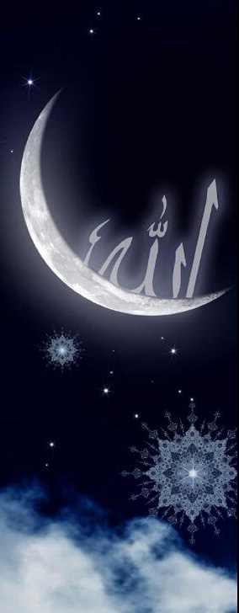
MERHAMETLİ OLALIM
« مَنْ لا يرْحَم النَّاس لا يرْحمْهُ اللَّه »
“İnsanlara
merhamet göstermeyen kimseye
Allah da merhamet etmez.”
(Buhârî, Edeb 18)

Slide 66
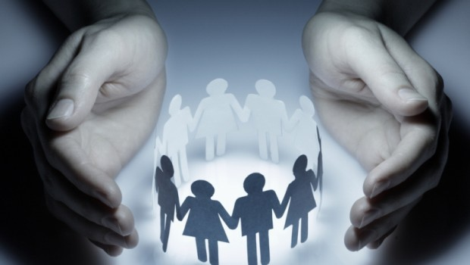
BİRLİK OLALIM
وَاَطيعُوا اللّهَ وَرَسُولَهُ وَلَاتَنَازَعُوا فَتَفْشَلُوا وَتَذْهَبَ ريحُكُمْ وَاصْبِرُوا اِنَّ اللّهَ مَعَ الصَّابِرينَ
“Allah'a ve Resulü'ne itaat edin.
Ve birbirinizle didişmeyin.
Sonra içinize korku düşer ve
kuvvetiniz elden gider.
Sabırlı olun,
çünkü Allah sabredenlerle beraberdir.”
(Enfal, 8/46)

Slide 67
KARDEŞLER OLALIM
وَمَنْ يُطِعِ اللّٰهَ وَالرَّسُولَ فَاُولٰئِكَ مَعَ الَّذٖينَ اَنْعَمَ اللّٰهُ عَلَيْهِمْ مِنَ النَّبِيّٖنَ وَالصِّدّٖيقٖينَ وَالشُّهَدَاءِ وَالصَّالِحٖينَ وَحَسُنَ اُولٰـئِكَ رَفٖيقًا
“Kim Allah'a ve Resûl'e itaat ederse işte onlar,
Allah'ın kendilerine lütuflarda bulunduğu peygamberler, sıddîkler, şehidler ve salih kişilerle beraberdir.
Bunlar ne güzel arkadaştır!” (NİSA 69)

Slide 68
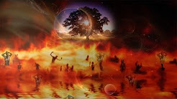
سبْعَةٌ يُظِلُّهُم اللَّه في ظِلِّهِ يَوْمَ لا ظِلَّ إِلاَّ ظِلُّهُ : إِمامٌ عادِلٌ .... ورَجُلان تَحَابَّا في اللَّهِ اجْتَمَعَا عَلَيْهِ ، وَتَفَرَّقَا عَلَيْهِ
“Başka bir gölgenin bulunmadığı Kıyamet gününde Allah Teâlâ, yedi insanı, arşının gölgesinde barındıracaktır: …
Birbirlerini Allah için sevip buluşmaları da ayrılmaları da Allah için olan iki insan … (Buhâri, Ezan 36)
ARŞIN GÖLGESİNDE BULUŞALIM

Slide 69
Notes:
BU SLAYT AHMET ALİ KURT HOCAMIZDAN ALINMIŞTIR

Slide 70
Notes:
BU SLAYT AHMET ALİ KURT HOCAMIZDAN ALINMIŞTIR

Slide 71
Bayram Gecelerini Değerlendirmek
مَنْ أَحْيَالَيْلَةَ الْفِطْرِ وَلَيْلَةَ اْلأَضْحَي لمْ يَمُتْ قَلْبُهُ يَوْمَ تَمُوتُ اْلقُلُوبُ
“Kim ramazan ve kurban bayramı gecelerini ihya edip iyi geçirirse, kalplerin öldüğü günde, o kimsenin kalbi ölmez.”

Slide 72
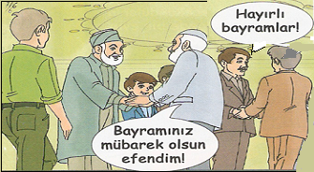
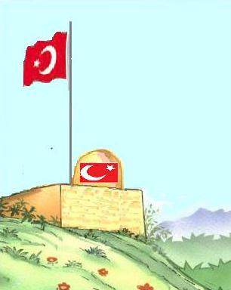
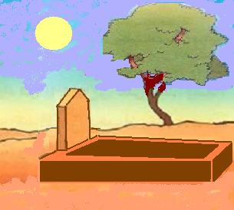
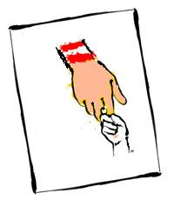
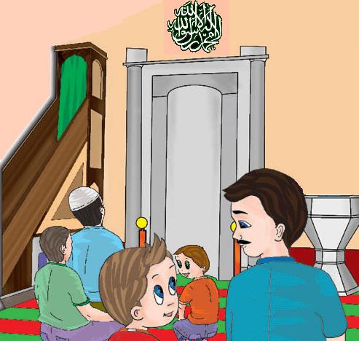
BAYRAMDA NELER YAPMALIYIZ ?

Slide 73
BAYRAMLAR BAYRAM OLSUN
Peygamberimiz (SAV) şöyle buyuruyor:
“Bayram günü sadaka vermeye, hayırlı işler yapmaya koşunuz, namazı kılıp, zekâtı veriniz. Tesbih ve tehlil ile meşgul olunuz. Zira bugün öyle bir gündür ki, Allah günahlarınızı affeder, dualarınızı kabul buyurur ve size rahmet nazarıyla bakar.”

Slide 74
BAYRAM NAMAZININ KILINIŞI
Bayram Namazının Kılınışı Şöyledir:
Bayram namazı, güneş doğduktan ve kerahet vakti çıktıktan sonra, öğleye kadar kılınır. Herhangi bir sebeple ilk günü kılınamazsa ertesi günü kılınır. Bayram namazı Cuma namazı gibi ancak cemaatle kılınır. İki rekattır. Şöyle niyet edilir:
"Niyet ettim Allah rızası için Ramazan bayram namazını kılmaya, uydum imama.'' Bundan sonra tekbir alınır.
Birinci rekatta "Sübhaneke" okunur. Sonra imam açıktan, cemaat tarafından da gizlice üç defa "Allahü Ekber" diye tekbir alınır. İlk iki tekbirde eller yukarı kaldırılır, sonra yanlara salıverilir. Üçüncü tekbirin peşinden eller yanlara salıverilmeyip bağlanır. İmam Fatiha ve sure okur; cemaat dinler. Sonra diğer namazlarda olduğu gibi rükû ve secde yapılır.
İkinci rekata kalkıldığında imam önce Fatiha ve sûre okur. Sonra birinci rekatta olduğu gibi üç defa tekbir alınır. Her üç tekbirde de eller yukarı kaldırılıp yanlara salıverilir. Dördüncü tekbir ile rükûa gidilir ve secdeler yapılarak oturulur, tahiyyât ve salli barik okunur, sonra selâm verilir.

Slide 75
BAYRAM O BAYRAM OLA
Vaazımızı Alvar’lı Muhammet Lütfi Efe hazretin bayramın nasıl bir bayram olması gerekliliğini ifade ettiği mısralarıyla sonlandırıyorum.
Can Bula Cananını
Bayram O Bayram Ola
Kul Bula Sultanını
Bayram O Bayram Ola
Hüzn-ü Keder Def Ola
Dilde Hicap Ref Ola
Cümle Günah Af Ola
Bayram O Bayram Ola

